Slide 1


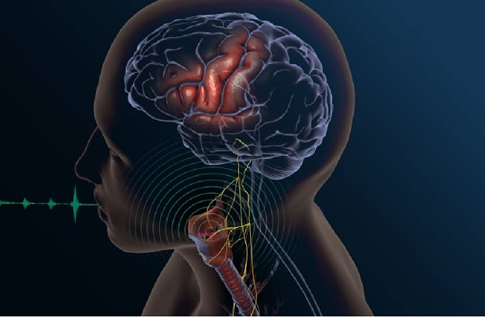
Beszédszintézis EEG agyi felvételekből
Csapat: ANN2BRAIN
Borkó Károly Gusztáv
Fodor Milán
Szécsi Máté

Slide 2
Brain 2 Speech
Teljes szavak audió formátumú szintetizálása
SingleWordProductionDutch
sEEG mérési eljárás
Végső cél: Egészségügyi BCI rendszer

Slide 3
Páciensek száma 10
Egyemberes adat
Kivitelezhetőbb feladat: nem kell az emberek közötti eltéréseket paraméterezni
Kevéssé általánosítható
Többemberes adat
Az elektróda elhelyezkedés és agystruktúra paraméterezése hasznos lenne, azonban 10 alany esetében sem lenne áltlánosítható az eremény: a paramétertér csak nagyon kis részét töltenék be a páciensek

Slide 4
Adat előfeldolgozás
Hilbert-envelop kinyerés
Szűrés
50Hz zaj
Csönd
Adat stack-elés
PCA
Audio decimálás
STFT

Slide 5
CNN
Időrendiséget tartalmazó adatok predikciója
1D
Csönd filter nem jó
FC-DNN
Az EEG adatokat stackeltük -> FC-DNN
Csönd szűréssel lehet próbálkozni

Slide 6
Hiperparaméter optimalizálás
Keresett paraméterek
Batch size
Learning rate
Betas
DNN
Rejtett rétegek száma
Neuron számok
CNN
Window size
Filter számok
Filter hossz

Slide 7
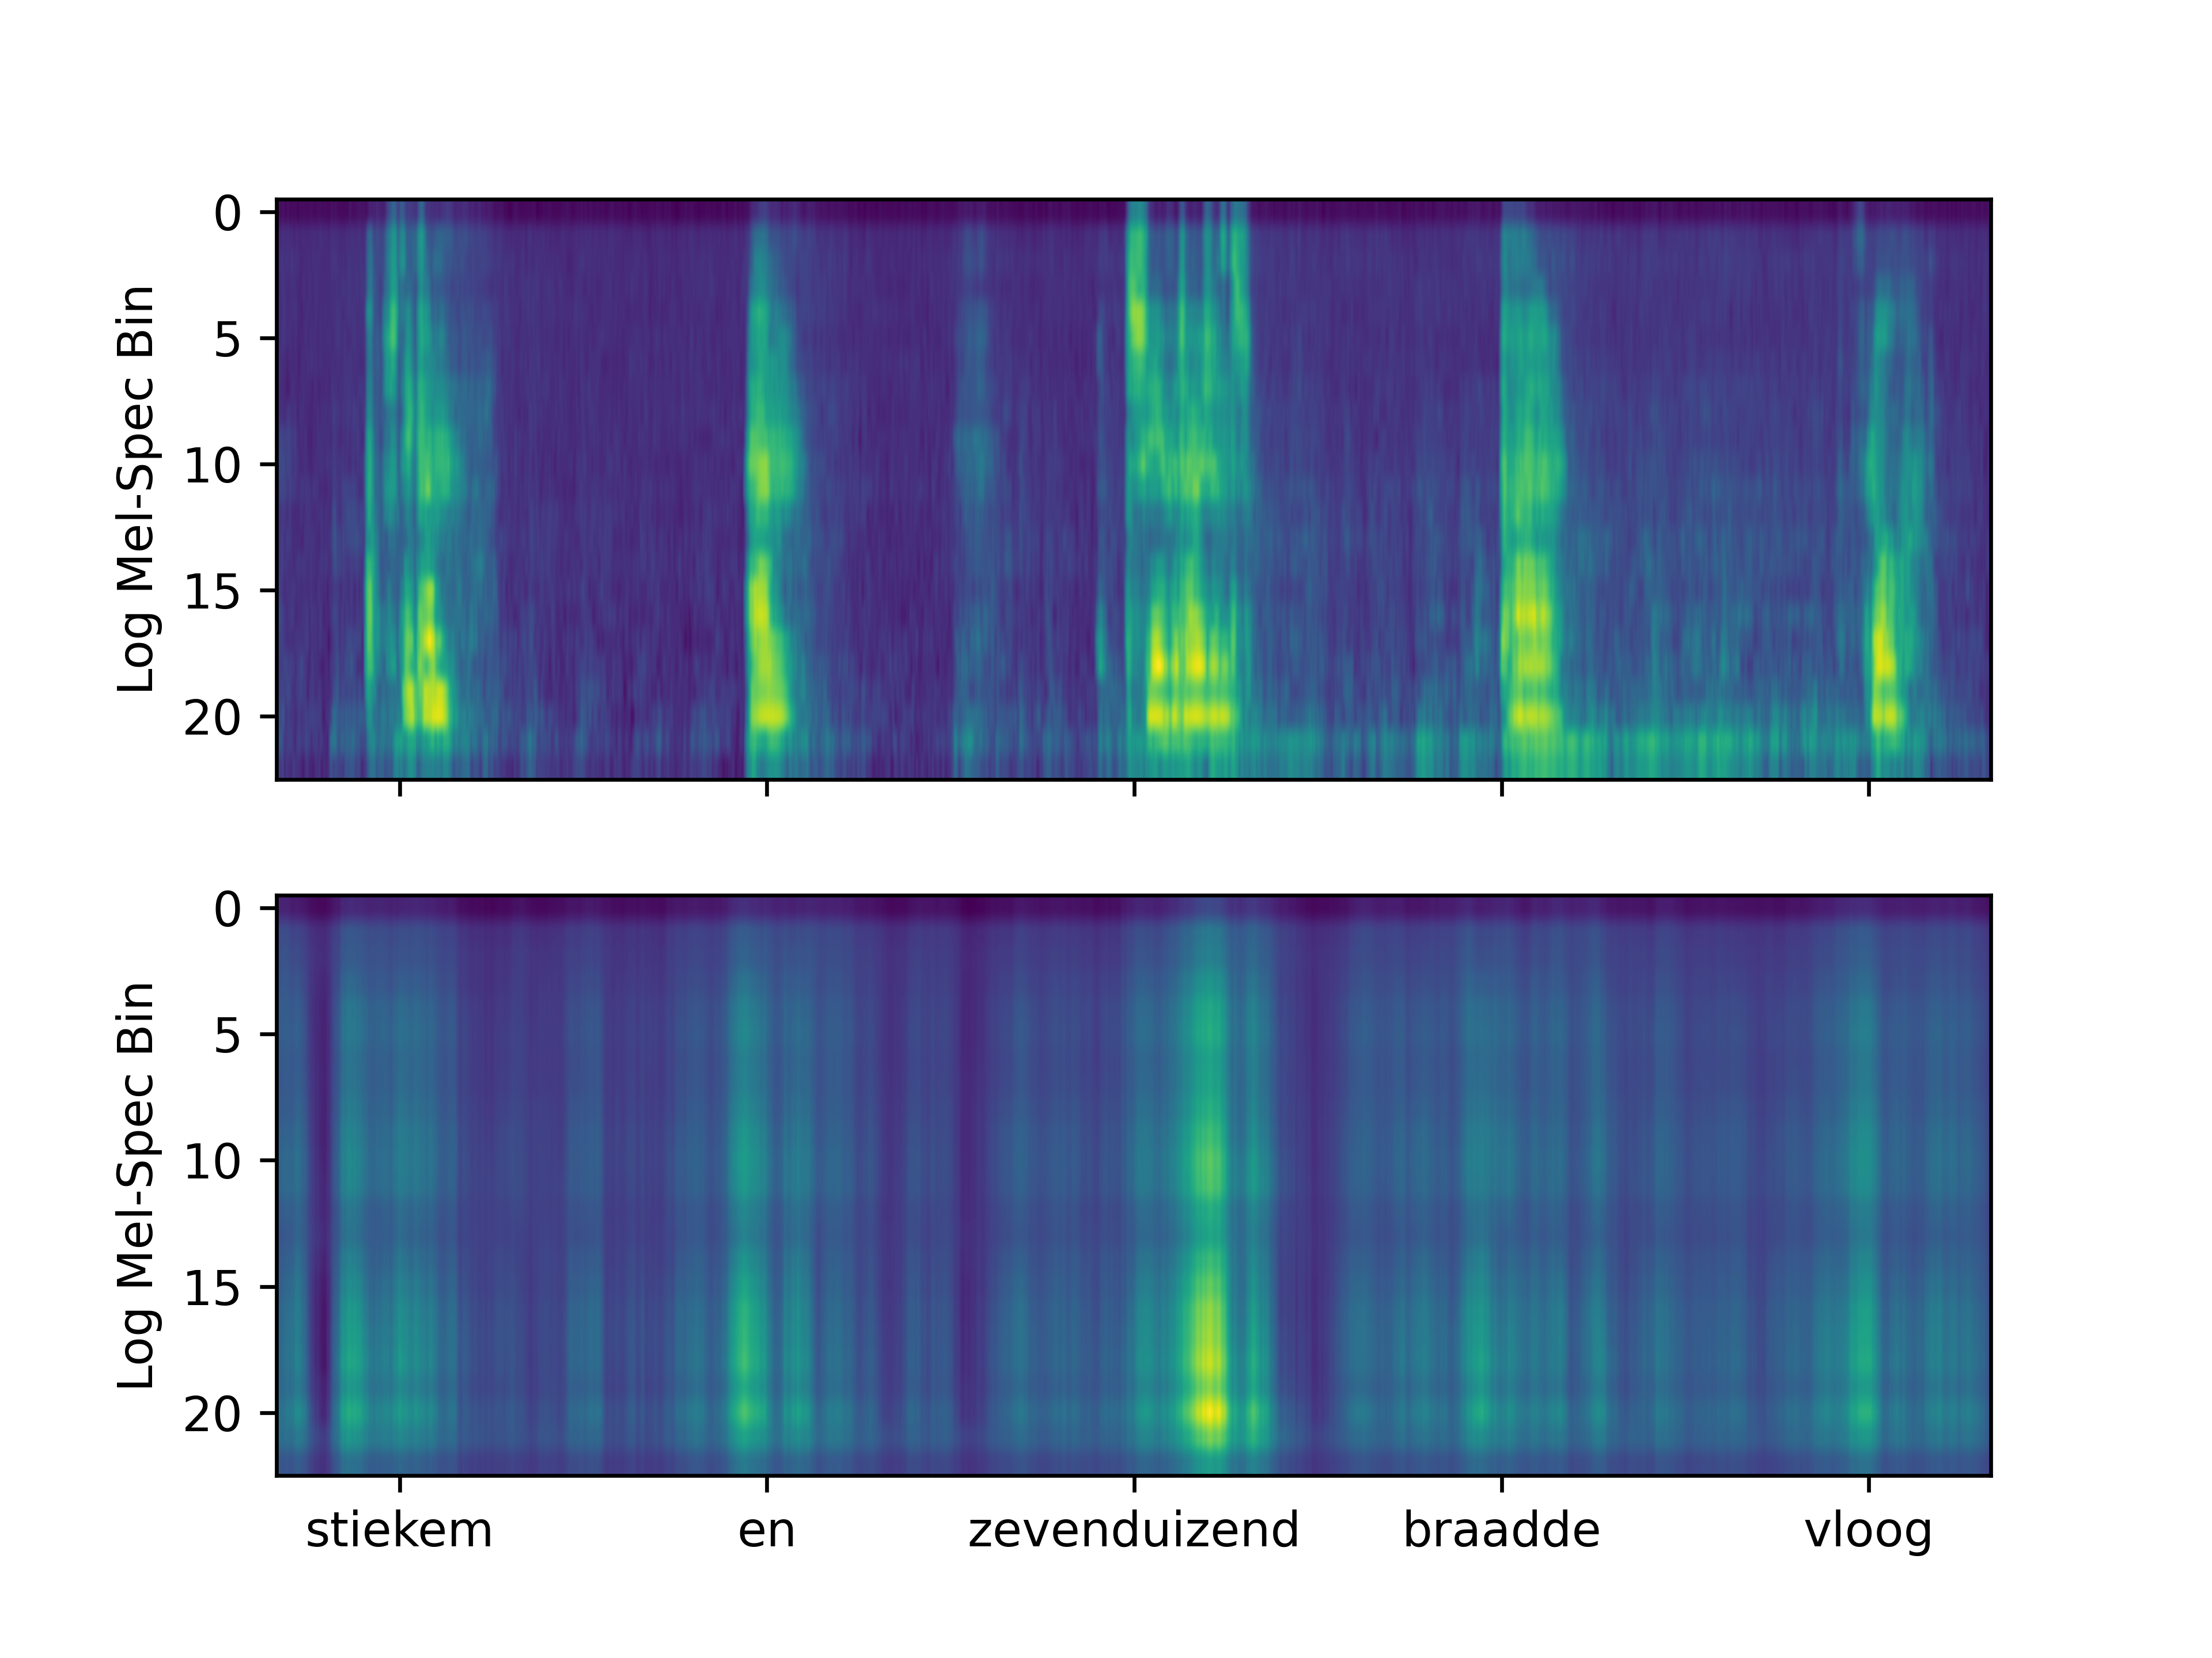
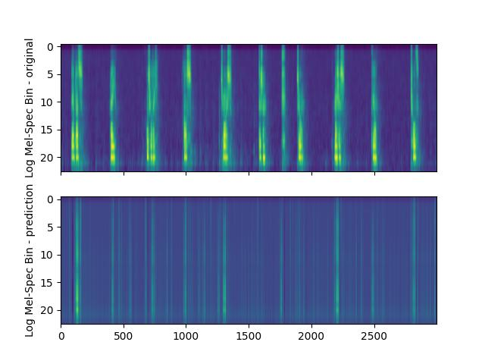
Eredmények FC-DNN
Rétegek: 300, 200, 100, 50 neuronok
Batch méret: 256, lr: 0.001
Lineáris regressziós predikció

Slide 8
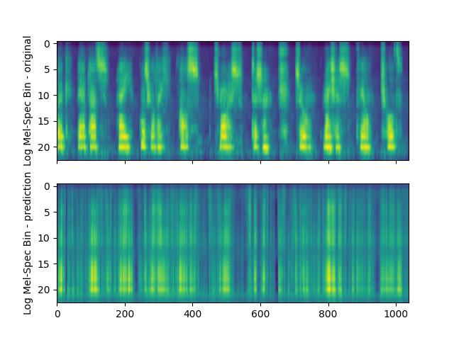
Eredmények FC-DNN - csönd
Lineáris regressziós predikció
Silence filter

Slide 9
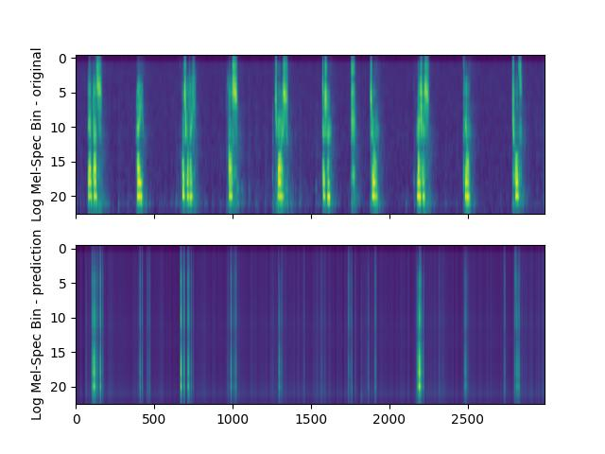
Eredmények CNN
Szűrő darabszámok: 40, 40, 30, 30, 20, 20
Szűrő hossz: 8
Batch méret: 256, lr: 0.001
Lineáris regressziós predikció

Slide 10
Amivel még lehet próbálkozni
LSTM variációk
2D CNN
Agyak és elektródák paraméterezése
Több adat

